Slide 1

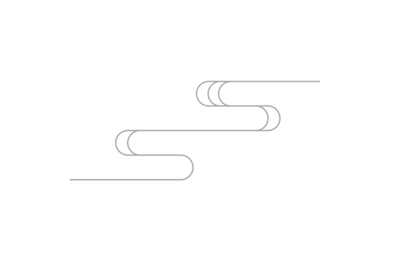
就命运而言，休论公道。
我
与
地坛
贺伶芝
鲍侃宇
梁力文
朱亚龙
许峻玮
史铁生小组
读书报告
Notes:
我与地坛。

Slide 2

一
二
以地坛寻路，奋斗而不息­­
以地坛承悔，睹物而思母
以地坛载情，以景来应人
《我与地坛》内容
地坛人群的形态
四季生命的形态
他者生命的形态
生命的沉思
三
身体残缺和
情感世界的完美
身体残缺和
精神世界的完美
残缺中的完美
目 录
Notes:
《我与地坛》内容：
以地坛载情，以景来应人。
以地坛承悔，睹物而思母。
以地坛寻路，奋斗而不息。

Slide 3
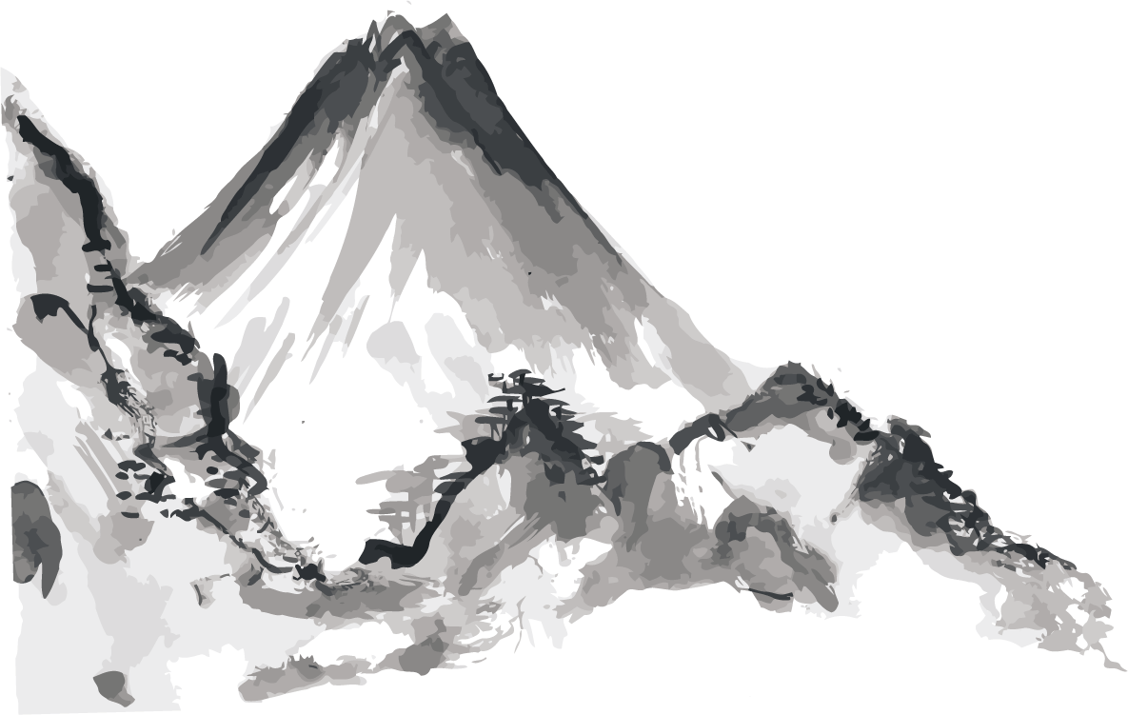
以地坛载情，以景来应人
以地坛载情，以景来应人
“四百多年里，它一面剥蚀了古殿檐头浮夸的琉璃，淡褪了门壁上炫耀的朱红，坍圮了一段段高墙又散落了玉砌雕栏，祭坛四周的老柏树愈见苍幽，到处的野草荒藤也都茂盛得自在坦荡。这时候想必我是该来了。”
Notes:
“四百多年里，它一面剥蚀了古殿檐头浮夸的琉璃，淡褪了门壁上炫耀的朱红，坍圮了一段段高墙又散落了玉砌雕栏，祭坛四周的老柏树愈见苍幽，到处的野草荒藤也都茂盛得自在坦荡。这时候想必我是该来了。”

Slide 4
以地坛载情，以景来应人
是否要去死？
死是一件不必急于求成的事，
为什么而活？
死是一个必然会降临的日子。
为什么写作？

Slide 5
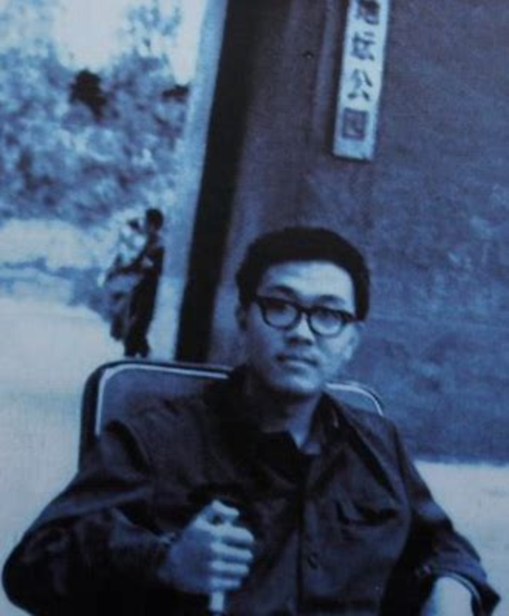
以地坛承悔，睹物而思母
一个人不能够仅仅是活着，
想要活着就得找到一条路。
1980年代初，史铁生在地坛公园
Notes:
一个人不能够仅仅是活着，
想要活着就得找到一条路。

Slide 6
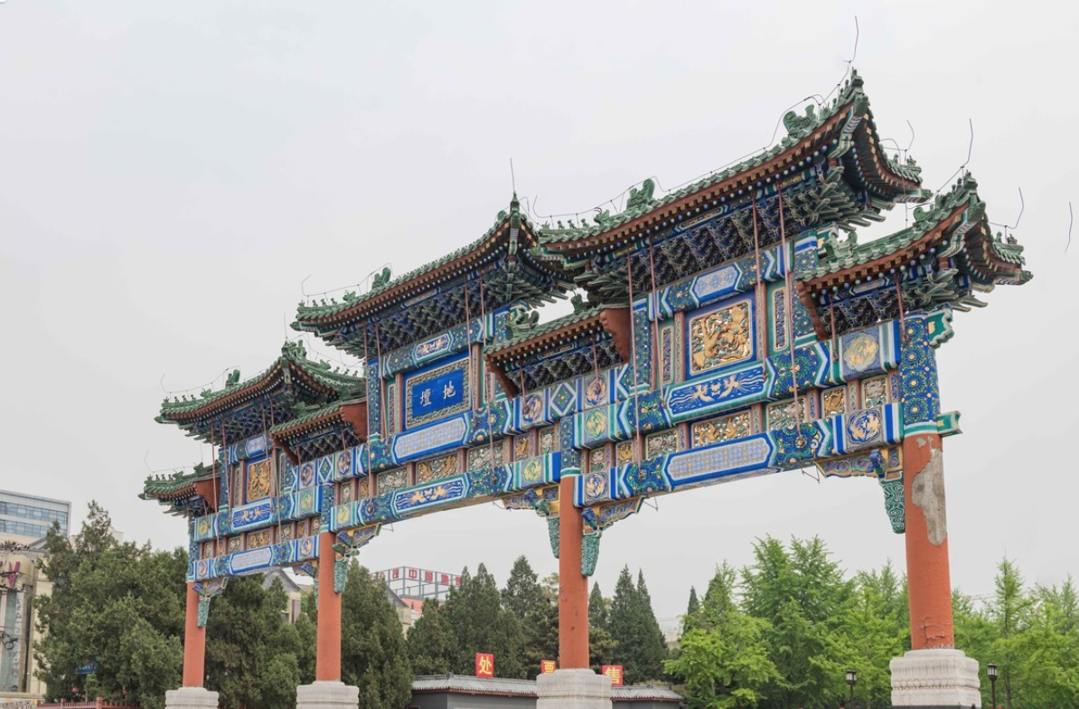
以地坛悟理，奋斗而不息­­
在史铁生并不平坦的人生旅途中，
地坛的一草一木撑起了他的坚强，
释放了对母亲的仁爱与宽容。
北京地坛公园
Notes:
在史铁生并不平坦的人生旅途中，
地坛的一草一木撑起了他的坚强，
释放了对母亲的仁爱与宽容。

Slide 7
一
二
以地坛寻路，奋斗而不息­­
以地坛承悔，睹物而思母
以地坛载情，以景来应人
《我与地坛》内容
地坛人群的形态
四季生命的形态
他者生命的形态
生命的沉思
三
身体残缺和
情感世界的完美
身体残缺和
精神世界的完美
残缺中的完美
目 录

Slide 8
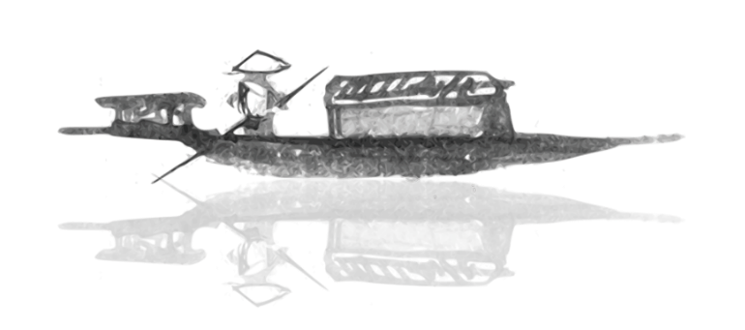
人该怎样来看待生命中的苦难？
Notes:
人该怎样来看待生命中的苦难?

Slide 9
人该怎样来看待生命中的苦难？
一个人,出生了,
这就不再是一个可以辩论的问题,
而只是上帝交给他的一个事实;
上帝在交给我们这件事实的时候,
已经顺便保证了它的结果。
所以死是一件不必急于求成的事,
死是一个必然会降临的节日。
Notes:
一个人,出生了,
这就不再是一个可以辩论的问题,
而只是上帝交给他的一个事实;
上帝在交给我们这件事实的时候,
已经顺便保证了它的结果。
所以死是一件不必急于求成的事,
死是一个必然会降临的节日。

Slide 10
人该怎样来看待生命中的苦难？
一切不幸命运的救赎之路在哪里？
Notes:
人该怎样来看待生命中的苦难？
一切不幸命运的救赎之路在哪里？

Slide 11
一切不幸命运的救赎之路在哪里？
既然人类必将走向死亡,
世界一定要存在苦难,
那么为什么不在生的过程中
肩负起这“黑暗的闸门”呢?
Notes:
既然人类必将走向死亡,
世界一定要存在苦难,
那么为什么不在生的过程中
肩负起这“黑暗的闸门”呢?

Slide 12
一
二
以地坛寻路，奋斗而不息­­
以地坛承悔，睹物而思母
以地坛载情，以景来应人
《我与地坛》内容
地坛人群的形态
四季生命的形态
他者生命的形态
生命的沉思
三
身体残缺和
情感世界的完美
身体残缺和
精神世界的完美
残缺中的完美
目 录

Slide 13
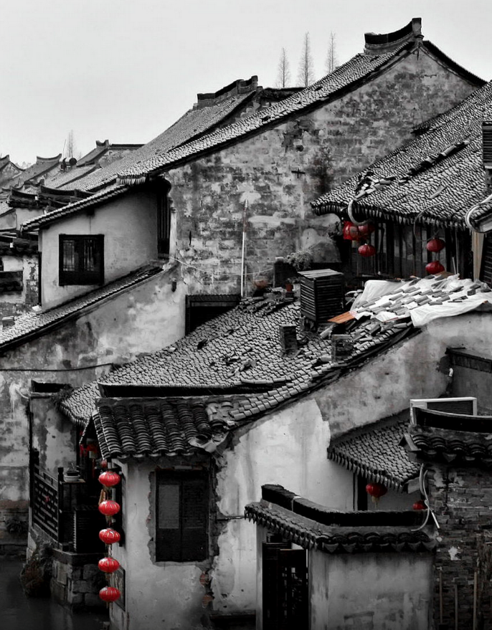
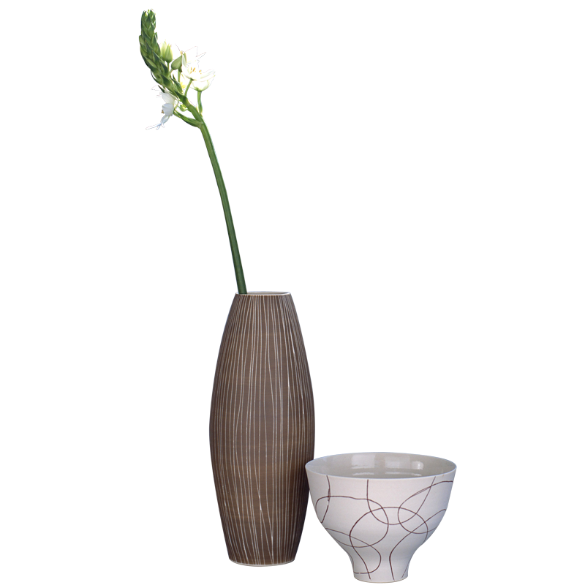
身体的残缺和精神世界的完美
“祭坛石门中的落日，寂静的光辉平铺的一刻，地上的每一个坎坷都被映照得灿烂”
Notes:
“祭坛石门中的落日，寂静的光辉平铺的一刻，地上的每一个坎坷都被映照得灿烂”

Slide 14
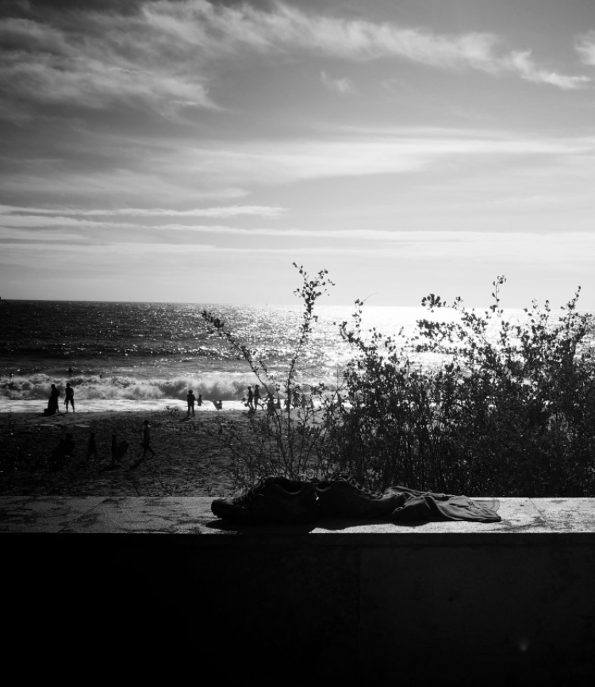
身体的残缺和情感世界的完美
“她艰难的命运,坚忍的意志和毫不张扬的爱,随光阴流转,在我的印象中愈加鲜明深刻”
Notes:
“她艰难的命运,坚忍的意志和毫不张扬的爱,随光阴流转,在我的印象中愈加鲜明深刻”

Slide 15
就命运而言，休论公道。
Notes:
“她艰难的命运,坚忍的意志和毫不张扬的爱,随光阴流转,在我的印象中愈加鲜明深刻”

Slide 16
就命运而言，休论公道。
我
与
地坛
贺伶芝
鲍侃宇
梁力文
朱亚龙
许峻玮
史铁生小组
读书报告

